Slide 3
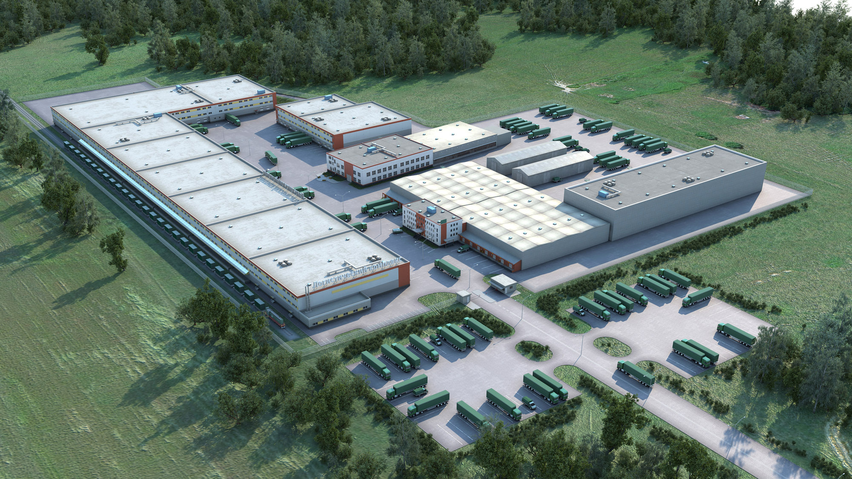
ГЕНЕРАЛЬНЫЙ ПЛАН КОМПЛЕКСА
66 000 м² – общая площадь
Реконструированные склады
20 000 м²
+3 000 м² -административно-бытовые блоки
Новый складской комплекс класса «А»
36 000 м²
+7 000 м² - административно-бытовые блоки

Slide 4
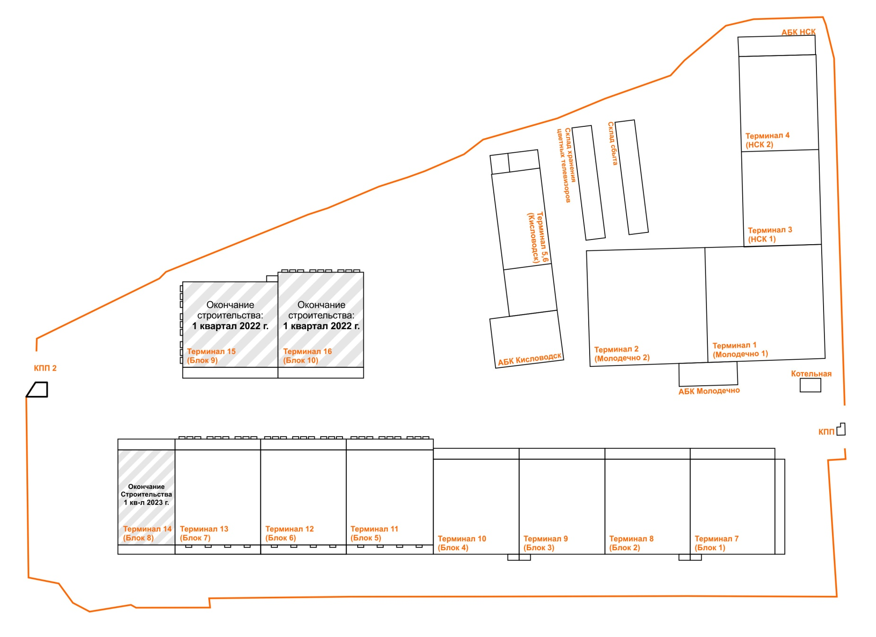
СТАДИЯ ОСУЩЕСТВЛЕНИЯ ПРОЕКТА

Slide 5
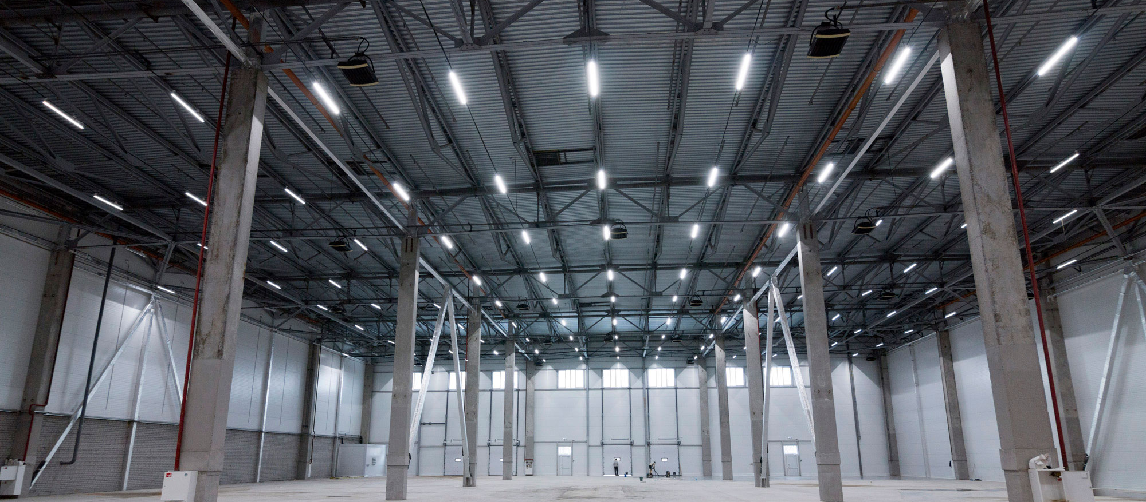
ОСНОВНЫЕ ХАРАКТЕРИСТИКИ БЛОКА
14 м
Высота потолка
8 тонн/м²
Нагрузка на пол
9 доков
Закрытая рампа
4
парковочных
места для
на 500 м²
2
парковочных
места для
На 500 м²
Офисно-бытовые
помещения на двух
этажах
12 х 18
Сетка колонн
1 док
на 400 м²
4 ворот
Открытая рампа
Офисы – 700 м²
Склады – 3600 м²
Энерго-сберегающие технологии
Автоматическая сплинкерная система пожаротушения повышенной производительности
Высокоточные
бетонные полы с
антипылевым упрочняющим покрытием
6-ти
ярусное
хранение

Slide 6
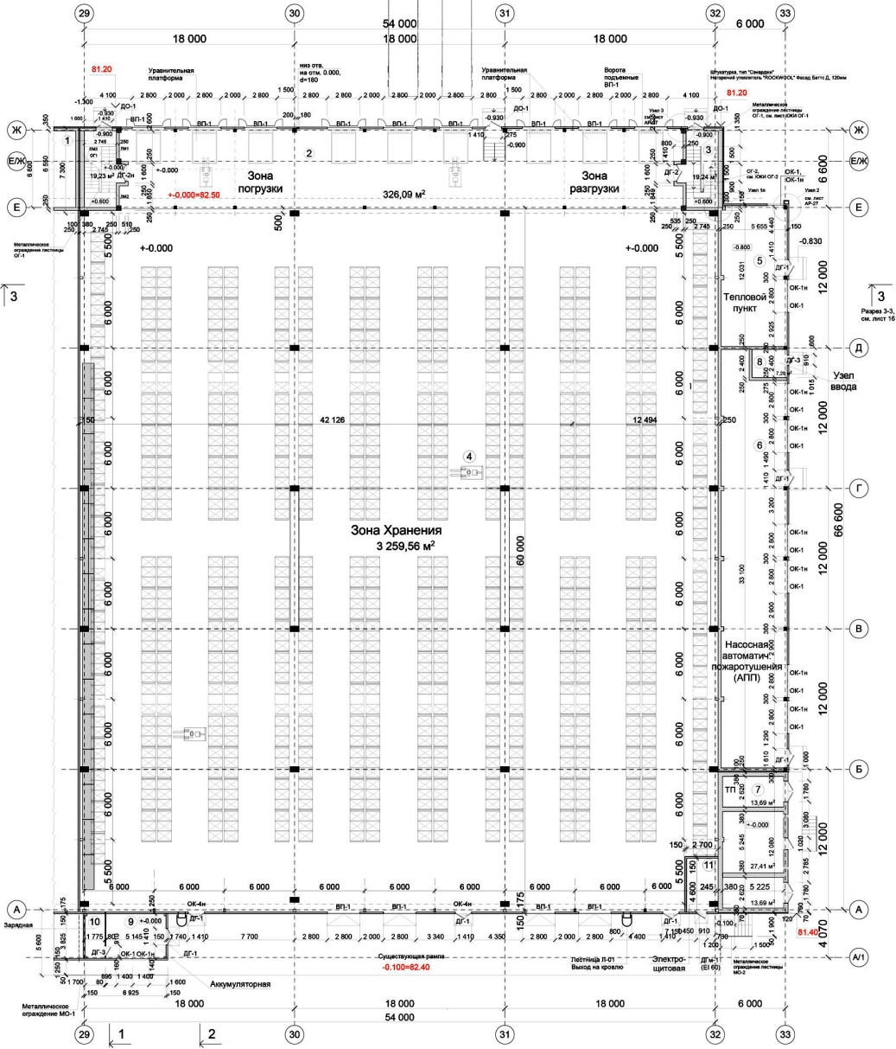
ПЛАНИРОВКИ БЛОКА. СКЛАД

Slide 7
ПЛАНИРОВКИ БЛОКА
ОФИСНО-БЫТОВЫЕ ПОМЕЩЕНИЯ
2 этаж
3 этаж

Slide 8
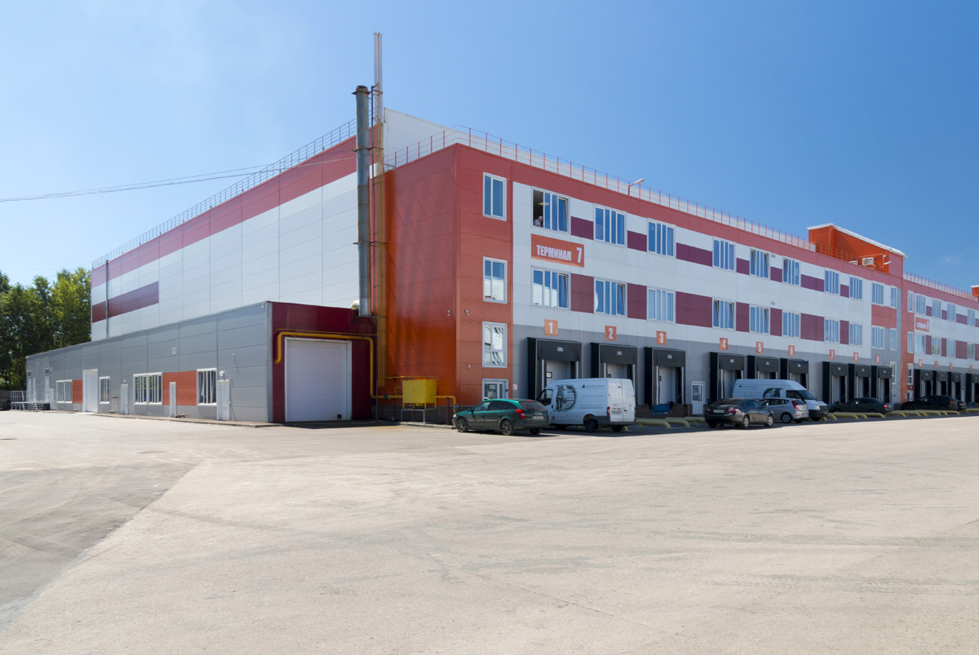
ФОТОГРАФИИ БЛОКА

Slide 9
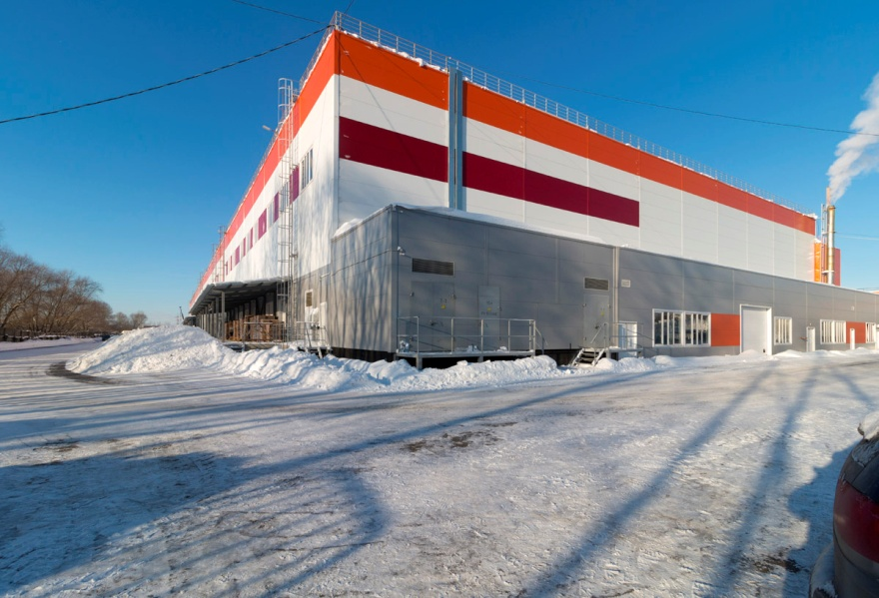
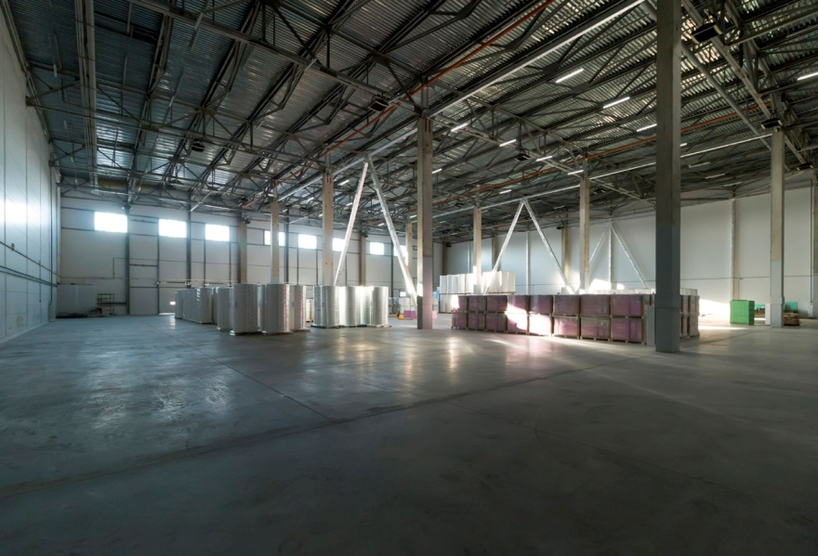
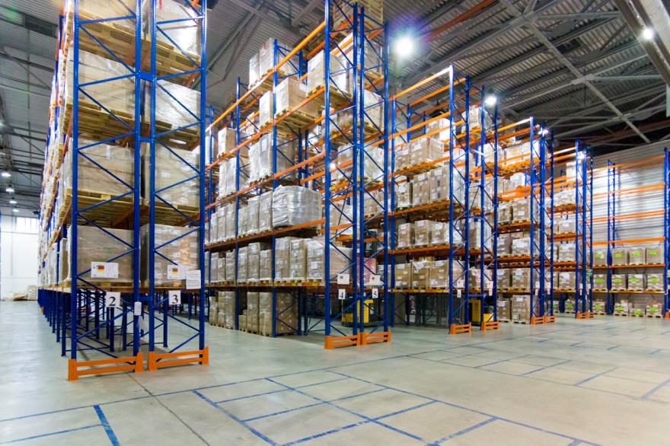
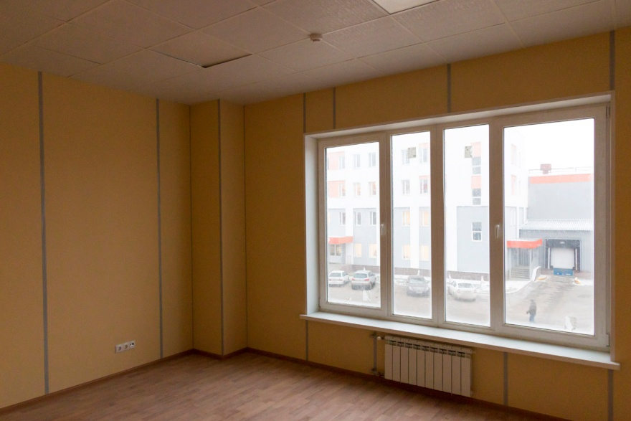
ФОТОГРАФИИ БЛОКА

Slide 10
ИНФРАСТРУКТУРА
Охрана периметра и контрольно-пропускной режим
Круглосуточное видеонаблюдение на всей территории
ЛК «ЮЖНЫЙ»
Парковка для грузовых и легковых машин на 50 и 100 мест соответственно
Автоматическая система пожаротушения
Городские телефонные номера, своя мини АТС
Локальная сеть по всей территории комплекса. Высоко- скоростной интернет

Slide 11
КОММУНИКАЦИИ
Продуманное
расположение парковок и логика движения транспорта по территории призваны обеспечить максимальное удобство арендаторов
Две газовые котельные мощностью
800 кВт и 3,5 МВт
Электро-снабжение по
2-м веткам.
ТП мощностью
5 МВт
с возможностью увеличения
Железно-дорожная ветка на территории подходит непосредственно к складам
Центральный водопровод и канализация во всех зданиях

Slide 12
НАШИ КРУПНЕЙШИЕ КЛИЕНТЫ
Логистический комплекс
«ЮЖНЫЙ» -
Территория комфорта для успеха ВАШЕГО бизнеса!

Slide 13
КОНТАКТЫ
Генеральный директор
Лебедева Яна Владимировна
+7 910 793 08 04
lebedeva@bizzone.biz
www.bizzone.biz
Логистический комплекс «Южный»
Нижегородская область, п. Кудьма, Кудьминская промзона, 2-я территория, д. 5
+7 (831) 220 14 07
info@bizzone.biz

